Slide 1
Лекция 4
Образование надмолекул, их количественные характеристики.
Термодинамические условия образования первой надмолекулы.
Дисперсные и макроскопические твердые тела.
Влияние размера надмолекул на свойства твердого вещества.

Slide 2
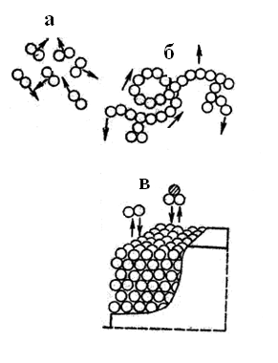
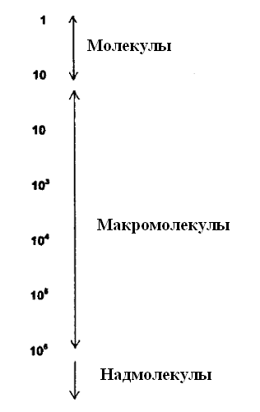
СТРУКТУРНАЯ ОРГАНИЗАЦИЯ ВЕЩЕСТВА
а- молекулы - из n⋅(10⁰ ÷10¹);
б-макромолекулы – из n⋅(10¹ ÷10⁶);
в-надмолекулы – более чем из n⋅10⁶ , например из n⋅10²³
Структурные единицы вещества, организованного
- на молекулярном (а),
- макромолекулярном (б) и
- надмолекулярном (в) структурном уровнях

Slide 3
Новосибирский ученый Юрий Иванович Весниным работа «О зависимости свойств кристалла от его размера».
«В нормальных условиях для каждого кристаллического твердого тела существует некоторое минимальное количество (минимальный размер кристалла), при котором это тело еще сохраняет предельные свойства, т.е. свойства, характерные для массивного образца данного кристалла.
Кристалл, по размерам меньше этого минимального, утрачивает свойства массивного образца.
Согласно Веснину, указанный минимальный размер заключен в пределах (10⁻⁶ – 10 ^{–7} м).
Он подметил «далеко идущую аналогию с молекулярной (атомной) градацией структуры вещества» и особо подчеркнул, что «наличие предельных «пороговых» количеств вещества (при которых оно сохраняет ещё свои свойства)» служит основным признаком, определяющим существование элементарных единиц вещества – атомов и молекул.
Учитывая это, можно предположить, что вышеупомянутый размер (10⁻⁶ – 10 ^{–7} м) характеризует элементарную единицу кристаллического твердого тела, своего рода «квант» кристаллического вещества.
Ю.И. Веснин указал, что для устойчивого существования подобного рода образование должно обладать минимумом свободной энергии. Средний минимальный размер, который согласно Веснину, не уменьшается при дроблении, для кристалла хлорида натрия и кварца лежит в вышеуказанных пределах (10⁻⁶ – 10 ^{–7} м). Квант, то есть СЕ твердого вещества, мы называем надмолекулами.

Slide 4
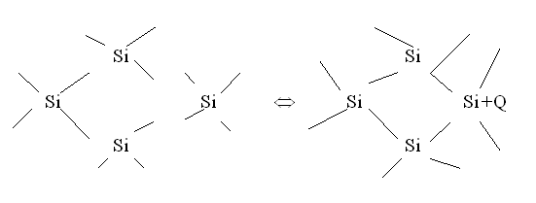
Термодинамические условия образования первой надмолекулы
Процесс отвердевания на примере кристаллизации расплава кремния, представляющего собой динамическую полимолекулярную ассоциацию молекул, макромолекул (кластеров [:Si:]_{n-x}), и атомов кремния (:Si:), продуктов диссоциации соответствующих надмолекул (кристаллов) Si_{ТВ}.
(4.1)

Slide 5
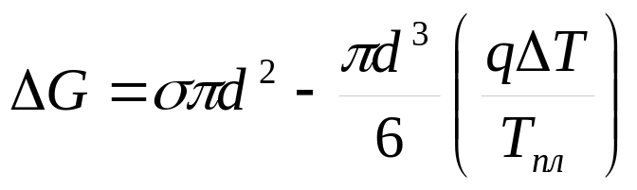
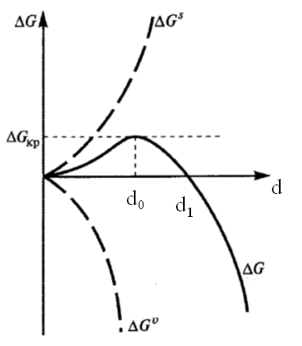
Изменение термодинамического потенциала Гиббса с увеличением размера частиц отвердевающего вещества
(4.2)
1
- удельная свободная поверхностная энергия;
q – скрытая теплота плавления;
ΔТ – переохлаждение, равное (Т_{пл.} – Т);
Т_{пл.} – температура плавления;
Т – температура расплава; Т < Т_{пл.}.
3
2
1 - Т > Т_{пл.}.; 2 - Т < Т_{пл.}.; d₁ – размер первой надмолекулы

Slide 6
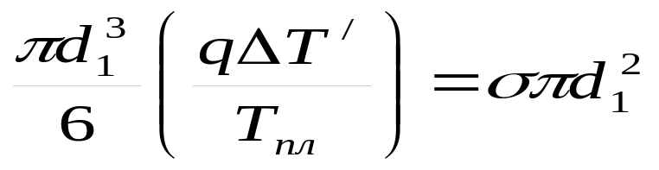
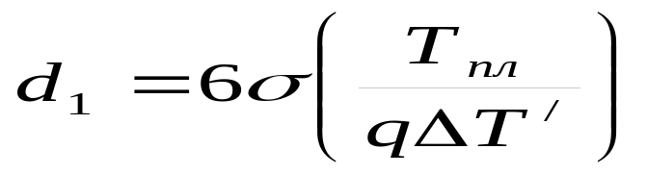
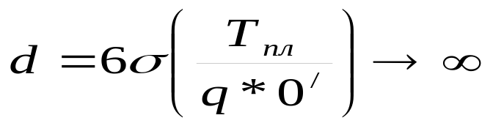
Условием образования последних является равенство членов уравнения (4.2)
(4.3)
(4.4)
(4.5)
Таким образом, данный кристаллик, представляющий собой частицу твердого вещества, имеющую минимальную массу и вместе с тем, обладающую составом, строением, а значит свойствами этого вещества, есть не что иное, как наименьшая структурная единица – первичная надмолекула.

Slide 7
Метастабильные надмолекулы
В метастабильном состоянии твердое вещество аккумулирует некоторое количество поступающей извне энергии в виде энергии химической связи. При этом ковалентная составляющая межатомной связи увеличивается, изменяются межатомные расстояния и валентные углы, первичная метастабильная надмолекула приобретает иное строение, чем стабильная
Ряды надмолекулярных гомологов
Если теплота отвердевания Q постоянно отводится, то процесс отвердевания не останавливается на образовании первичных надмолекул – глобул диаметром d₁, представляющих собой первичные надмолекулы М₁.
К ним сразу же присоединяются новые структурные единицы (атомы или агрегаты атомов), причем образуются вторичные надмолекулы:
М₁ + С.Е. ⎯→ М₂ (4.6)
здесь С.Е. – одна структурная единица.
Можно получить ряд твердых тел одинакового состава и строения, но все возрастающей массы. Ряд М₁, М₂,М₃ ……М_{i}, где i – любое большое число, является рядом надмолекулярных гомологов.

Slide 8
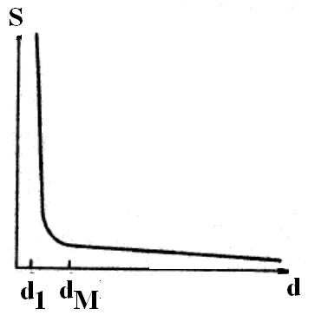
Дисперсные и макроскопические твердые тела
Надмолекула, как и всякое твердое тело, имеет геометрические характеристики: объем V, площадь поверхности S и размер d, удельную поверхность S_{уд} Удельная поверхность S_{уд} является одной из важнейших характеристик твердого тела. Она представляет собой отношение площади поверхности S к его объему V:
S_{уд} = S/V = k_{d}/d (4.7)
где d – размер надмолекулы (диаметр глобулы, ребро куба);
k_{d} – коэффициент для шара и куба, равный 6.
Изменение величины S_{уд}. с увеличением размера твердого тела
d₁ – размер первой надмолекулы М₁;
d_{М} – размер макроскопической надмолекулы М_{n+1}.

Slide 9
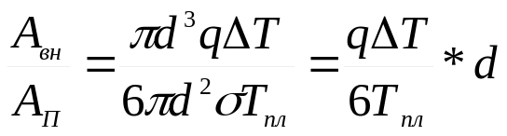
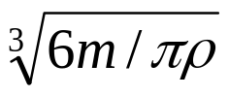
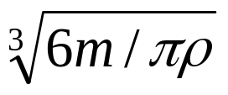
Фактор стабильности твердого тела
Твердое тело находится в стабильном состоянии при термодинамическом равновесии, т.е. при условии, что ΔG = 0.
Из уравнения (4.2) видно, что это условие определяется отношением работы А_{n}, затрачиваемой на образование поверхности твердого тела (первый член этого уравнения), и работы А_{вн.}, совершаемой за счет межмолекулярного и межатомного взаимодействия (второй член). Таким образом по величине отношения объемного и поверхностного членов уравнения 4.2 (А_{вн.}/ А_{n}) можно судить о стабильности твердого тела. Следовательно фактор стабильности (f_{ст}) можно рассматривать как отношение:
f_{ст} =
(4.8)
f_{ст} = k/ d (4.9)
m = (π/σ)d³ρ (4.10)
d =
(4.11)
Подставляя это значение d в (9) получаем
f_{ст} = k/
(4.12)

Slide 10

Поскольку m/ρ = V(см³), то
f_{ст} = k/ (4.13)
т.е стабильность твердого тела данного состава увеличивается пропорционально корню кубическому из величины его объема. Для твердых тел разного состава f_{ст} пропорционален корню кубическому из их удельного объема.
Величина обратная f_{ст}, представляет собой фактор дисперсности f_{дс} твердого тела – надмолекулы, принадлежащей к данному гомологическому ряду:
f_{ДС} = 1/ f_{СТ.} = 1/k/d (см⁻¹) (4.14)
Сравнивая (4.7) и (4.14) можно заметить, что фактор дисперсности f_{ДС} есть не что иное, как удельная поверхность, деленная на объем:
f_{ДС} = S/V (4.15)
Действительно, для шара диаметром d или куба с ребром d
f_{ДС} = 6πd²/πd³ = 6/d (4.16)
умноженная на дробь 1/k/k_{d}. Приняв k/k_{d} = k, получим:
f_{ДС} = Sуд*(1/k) = 1/kd. (4.17)
Из (4.16) следует, что при достаточно большом размере d фактор дисперсности приближается к нулю. Это указывает на то, что мы имеем дело с макроскопическим твердым телом.

Slide 11
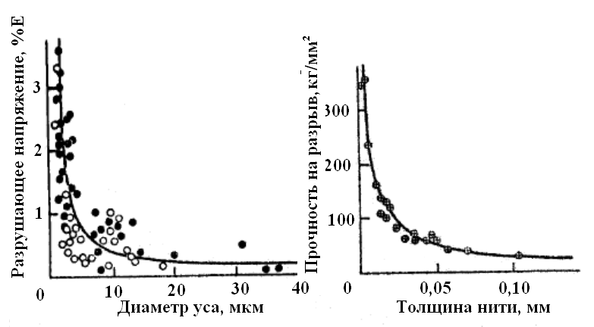
Влияние размера надмолекул на свойства твердого вещества
Изменение прочности «усов» оксидов цинка и кремния (а) и стеклянных нитей (б) от их толщины.
- ZnO; • - SiO₂;
Разрушающее напряжение , %Е.
⊕ - стеклянные нити
C _{i} = k_{i}/d (4.13)

Slide 12
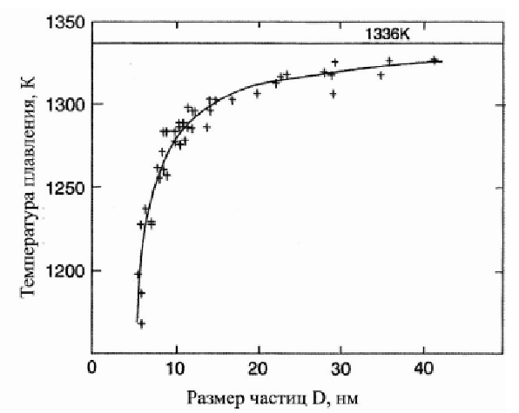
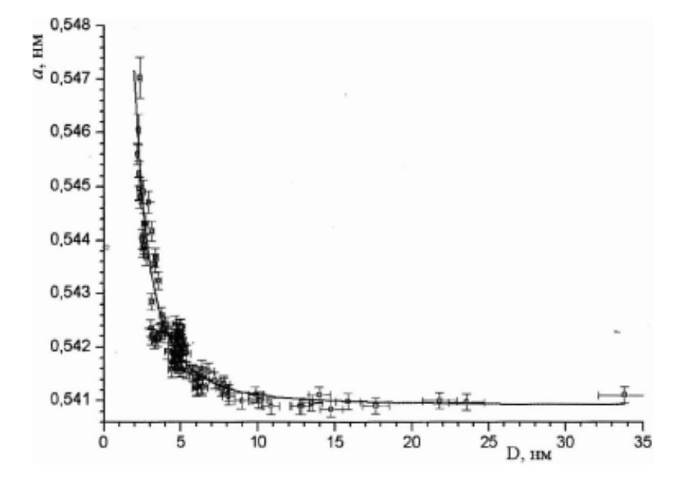
Зависимости температуры плавления Аu (а) и параметра кристаллической решетки СеО₂ (б) от диаметра частиц (пунктиром показано рассматриваемое свойство макроскопического образца)
а
б

Slide 13
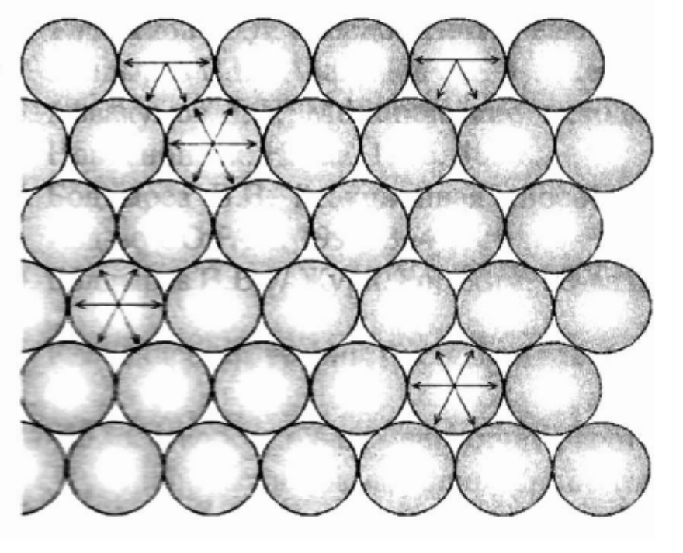
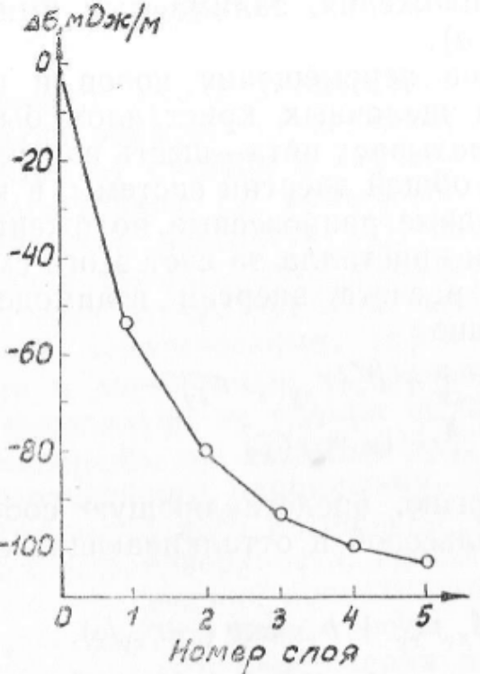
Схема сил, действующих на атомы, расположенные на поверхности конденсированной фазы
Схема сил, действующих на атомы, расположенные на поверхности конденсированной фазы
Зависимость поверхностной энергии для грани (100) хлорида натрия от числа релаксирующих слоев

Slide 14
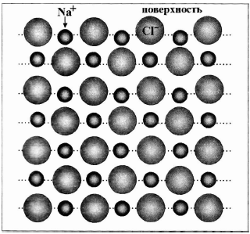
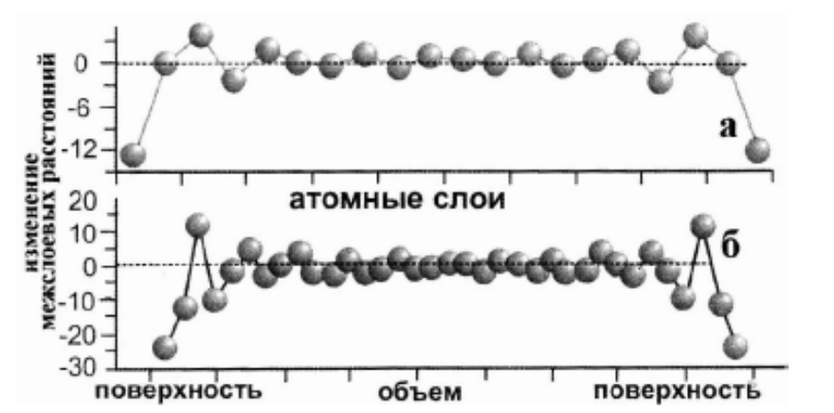
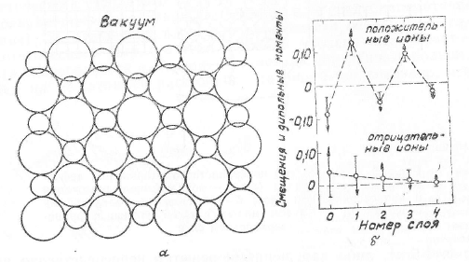
Схема сил, действующих на атомы, расположенные на поверхности конденсированной фаз
Изменение межслоевых расстояний (%) для «суперъячеек» атомов ниобия для поверхностей 100 (а) и 111 (б)
Модель слоевой релаксации на поверхности (100) кристалла NaCl
Схема поверхностной релаксации грани (100) кристалла хлорида натрия (а); равновесная конфигурация первых пяти слоев (б)

Slide 16
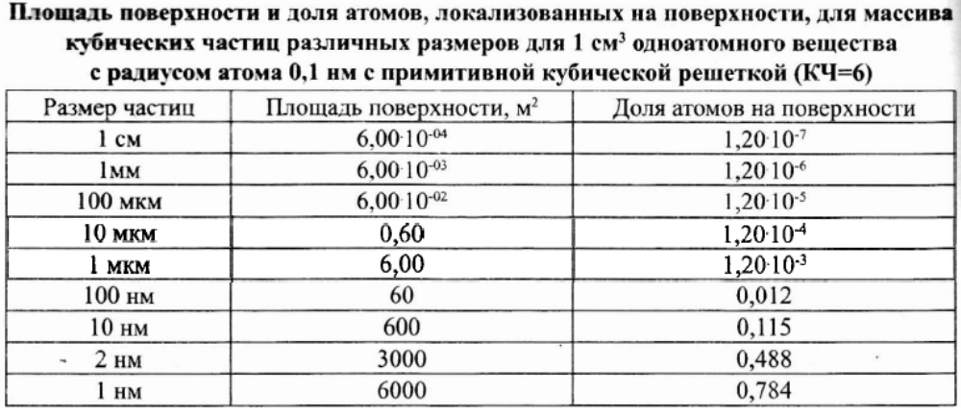

Slide 17
Размерные эффекты в химии — это явление, выражающееся в качественном изменении физико-химических свойств и реакционной способности в зависимости от количества атомов или молекул в частице вещества, происходящее в интервале менее 100 атомно-молекулярных диаметров.

